Slide 1
CNES : Centre National d’Etudes Spatiales
Activités Education – Jeunesse
Présentation CNES
Claire EDERY-GUIRADO,
chef du service Education Jeunesse

Slide 2
Présentation CNES
Le CNES : Agence de programmes et centre d’excellence technique
Créé en 1961, le CNES est un établissement public scientifique et technique à caractère industriel et commercial.
Il est chargé de proposer au gouvernement la politique spatiale française et de la mettre en œuvre au sein de l’Europe.
C’est un architecte système chargé d’innover et de concevoir les nouveaux systèmes spatiaux.

Slide 3





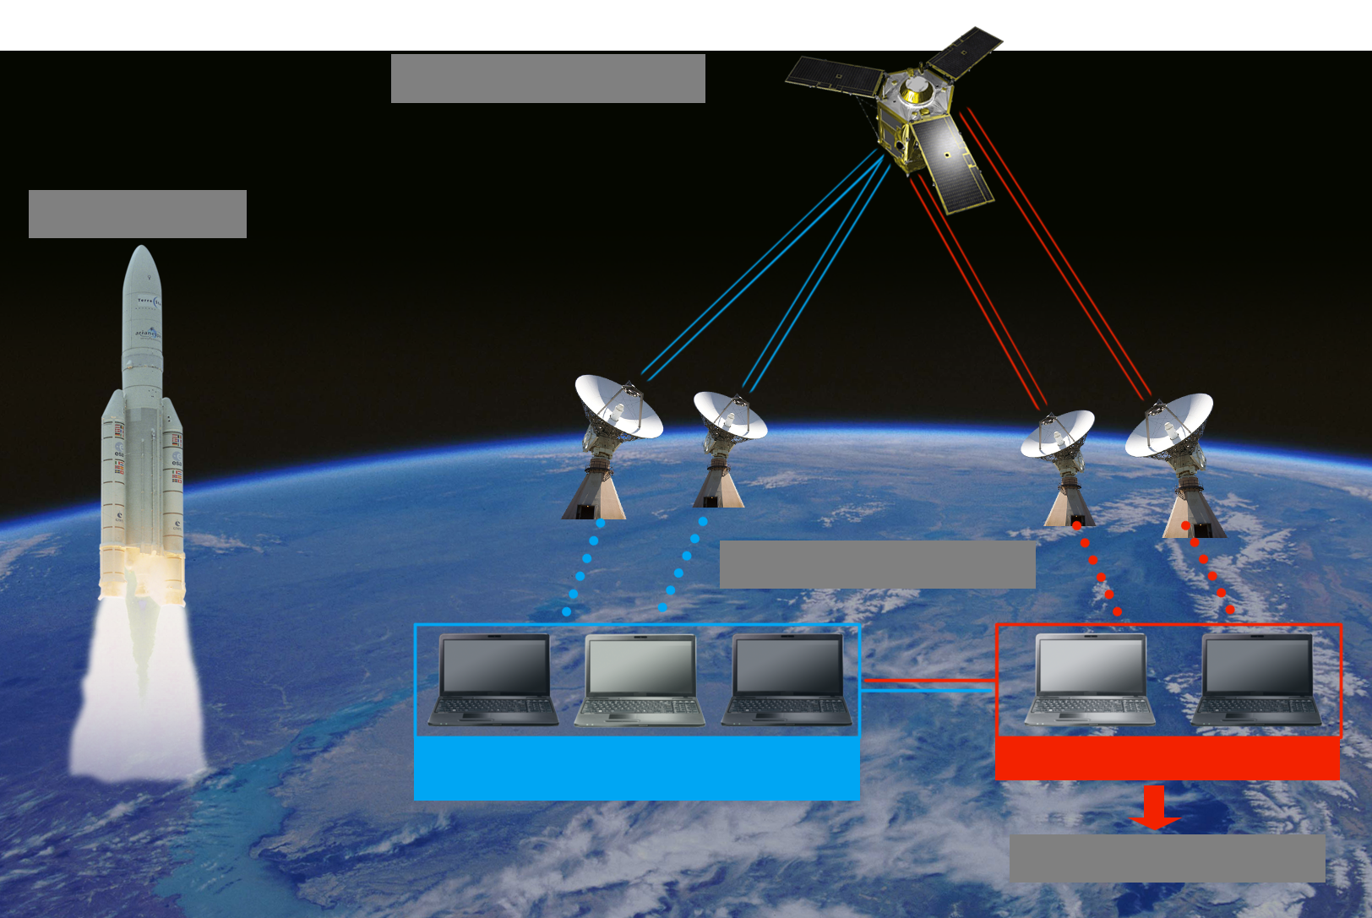

L’espace
Le système spatial
RENCONTRE NATIONALE
SUR LE BIA . 10 NOVEMBRE 2015
Le segment spatial
Le satellite
Les instruments
La plateforme / Les servitudes
Le lanceur
Stations TM/TC
Stations TMCU
Le segment sol
Segment sol de
Commande Contrôle
Segment sol de Mission
Les utilisateurs

Slide 4
Présentation CNES
Les missions du CNES
Au service
de l’Europe pour :
Maîtriser l’espace de bout en bout.
Être moteur dans la construction
de l’Europe de l’Espace.
Ariane : L’autonomie d’accès à l’espace est un enjeu de souveraineté garanti par la gamme des lanceurs européens.
Sciences : L’exploration de l’espace recherche les réponses aux questions fondamentales de l’humanité sur l’origine du système solaire, des galaxies, de la vie…
Observation : La planète Terre vit sous le regard constant des satellites qui l’observent, étudient ses caractéristiques physiques, son atmosphère, ses océans, ses terres émergées et fournissent des données indispensables pour la météorologie, l’océanographie, l’altimétrie, le changement climatique…
Télécommunications : Les satellites jouent un rôle irremplaçable pour les télécommunications à haut débit, la localisation, la collecte de données environnementales, la recherche et le sauvetage.
Défense : L’observation optique à très haute résolution, l’écoute,
les télécommunications hautement sécurisées, la surveillance de l’espace
contribuent à la paix et à la sécurité des citoyens.
5
Grands domaines
d’intervention

Slide 5
Présentation CNES
Contrat pluriannuel Etat-CNES 2011-2015
« Contribuer à l’information du Grand Public et à l’éducation notamment pour attirer les jeunes vers les filières d’excellence scientifique »

Slide 6
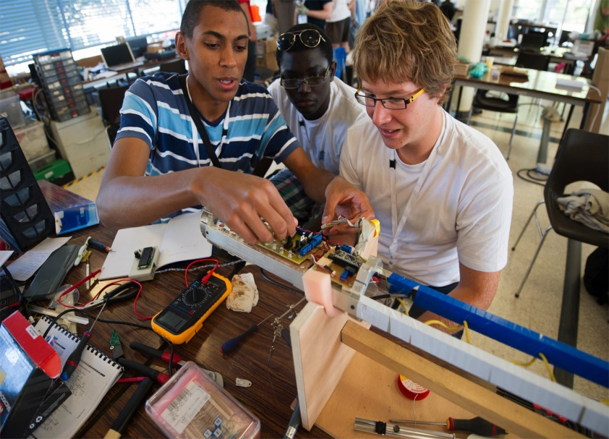
CNES : de l’espace pour les jeunes
de 10 à 25 ans
Une double ambition (50 ans d’aventure spatiale)
Contribuer à faire connaître les activités spatiales aux jeunes et favoriser ainsi l’orientation vers les filières scientifiques.
Utiliser l’espace comme support d’éducation et d’apprentissage : méthode expérimentale, développement de projets, travail en équipe
3 axes d’action
Découvrir : mettre à disposition des moyens pour un large public (site Web, documentation, animations techniques pour les jeunes)
Expérimenter : proposer des projets éducatifs en classe ou en club
  environnementaux : études des océans (avec les données Jason ou Argos), études de l’atmosphère (avec les données Calipso), études de la surface continentale (avec données Pléiades)
  expérimentaux (ballons stratosphériques, fusées, maquette Philae (échelle 1), expériences en microgravité)
  et mettre à disposition des cadres d’expérimentation (C’Space, vols paraboliques)
Apprendre : offrir des cadres de formation aux enseignants
et médiateurs (Université d’été, stages techniques)
https://jeunes.cnes.fr/ et https://enseignants-mediateurs.cnes.fr/fr
Bilan annuel
100 000 jeunes impliqués
1 000 enseignants formés
240 000 visiteurs sur le site dédié
100 ballons expérimentaux
220 mini-fusées et 20 fusées expérimentales
75 Argonautica (études de l’ocean)
35 Calisph’Air et 300 “Météo des écoles” (Globe, études de l’atmosphère)
45 Mission eXplore
7 CanSat
6 Parabole
maquettage échelle 1 :
Philae (30 classes, 3 académies)
Insight (10 classes, 1 académie)
Mascot (1 académie) : 2017
+ projets spécifiques : nanosat,..

Slide 7
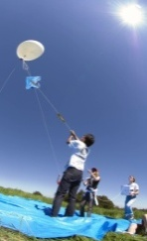

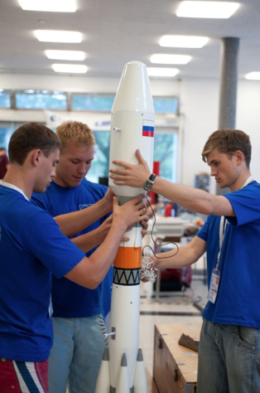
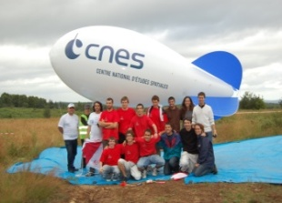
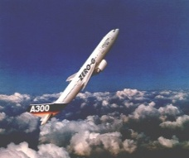
CNES : Expérimenter en temps scolaire ou en club
Mini-fusées
Ballons
Collégiens, Lycéens
Fusée expérimentale
Cansat (Compétition)
C’SPACE (Camp d’été)
Etudiants
Mission eXplore
manger, bouger comme les astronautes
(intiative NASA contre l’obésité)
Écoliers, Collégiens
Parabole
Expérimentation en microgravité
Dans l’ Airbus zero g
Lycéens, Etudiants
Le CNES est garant du respect de la législation (sécurité, fréquences) dans le cadre des pratiques expérimentales qu’il accompagne

Slide 8
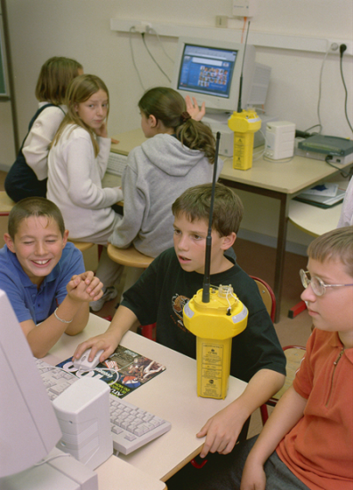
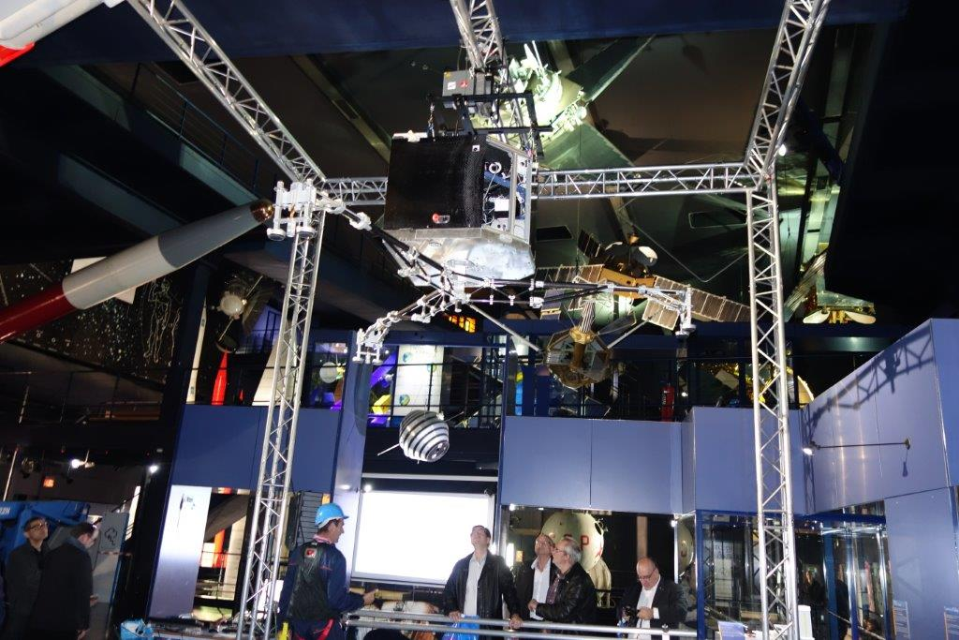
CNES : Expérimenter en temps scolaire ou en club
Projets éducatifs environnementaux
Argonautica, étude de l’océan
Calisph’Air, étude de l’atmosphère
Collégiens, Lycéens
Terr'Image: étude de la Terre à partir des images Pleiades
Philea : maquette de la sonde Philae (académies Paris, Créteil, Versailles, Limoges)
Elysium : maquette InSight (académie de Toulouse)
Mascot : maquette de Mascot : 2017 (académie de Bordeaux)
Projets éducatifs en sciences de l’univers
Eudiants
+ projets spécifiques : nanosats….

Slide 9
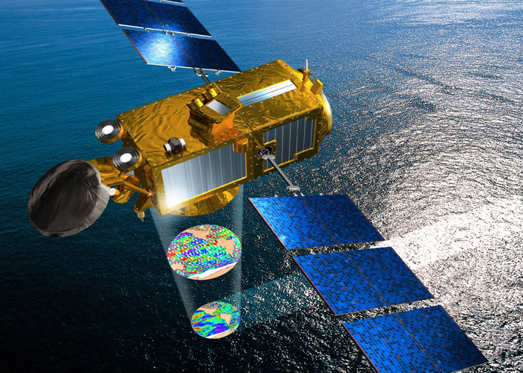

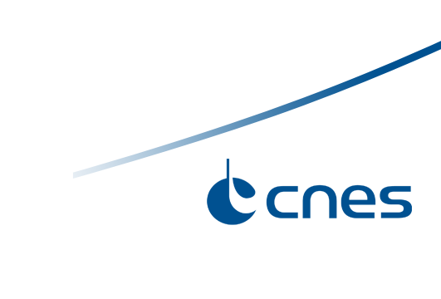
Présentation CNES
Prochainement : Lancement de Jason 3
Océanographie opérationnelle : La série Jason
Projet CNES/NASA (élargi à NOAA et EUMETSAT).
Démonstration avec Jason 2 d’une océanographie opérationnelle à l’image de la météorologie opérationnelle.
Poursuite du programme avec Jason 3 qui reprend en grande partie les caractéristiques de Jason 2.
La suite de Jason 3 est déjà prévue. Ce sera Jason CS pour « Continuité de service », le satellite Sentinelle 6 du programme Copernicus.
© CNES/ill. D. Ducros
Lancement de Jason 3 prévu en janv 2016
9

